Slide 1
목차
1번. Eda
1-1. 분포확인
1-2.
2번. 파생변수 생성
3번. 독립변수 선별
4번. 종속변수를 이항으로 바꾸고 로지스틱회귀로 분석
5번. 종속변수를 다항인 상태에서 SVM포함한 3가지 알고리즘으로 모델을 돌리고 평가하기
6번. 군집분석을 돌려서 독립변수에 추가하고 5번의 최적 알고리즘 결과와 비교하기

Slide 2
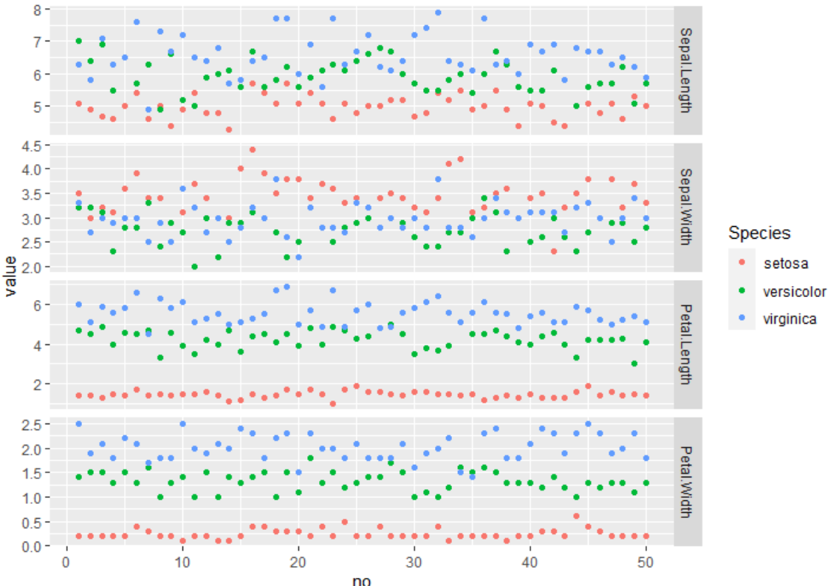
1번. Eda
1.1 분포확인

Slide 3
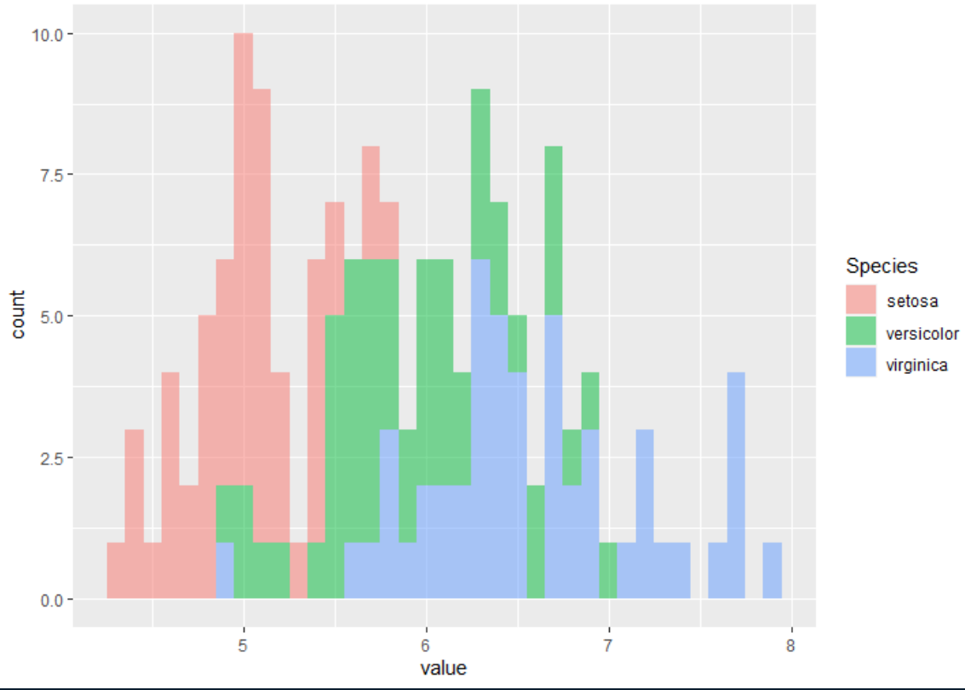
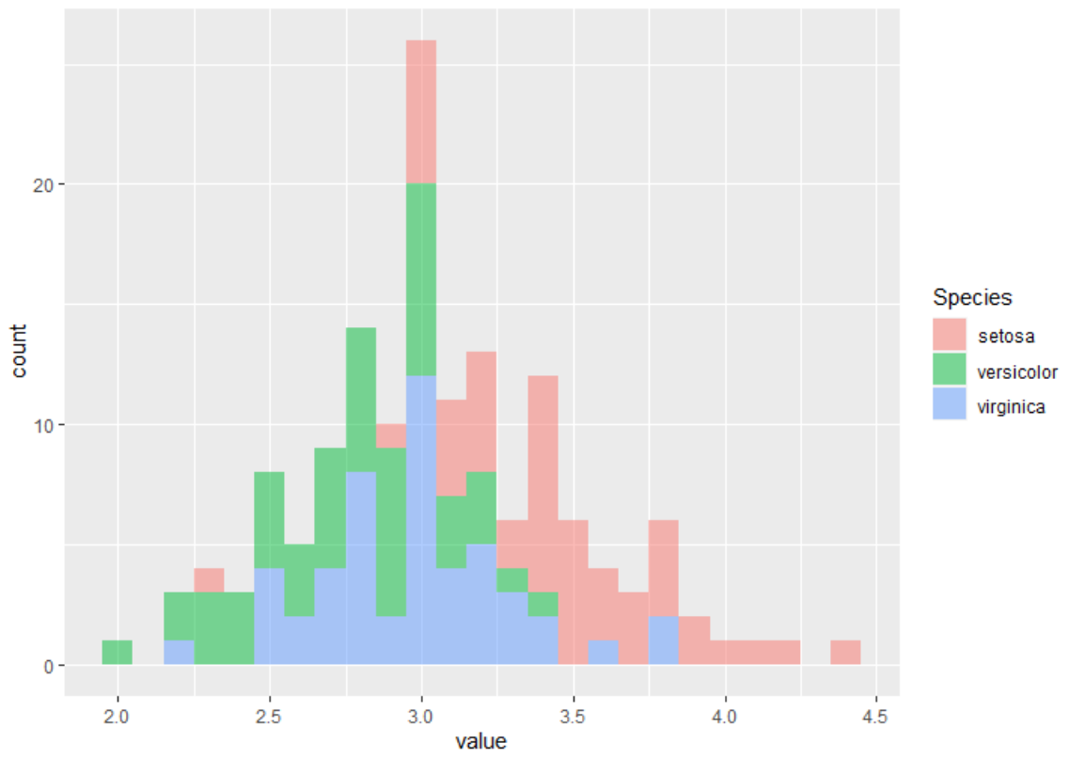
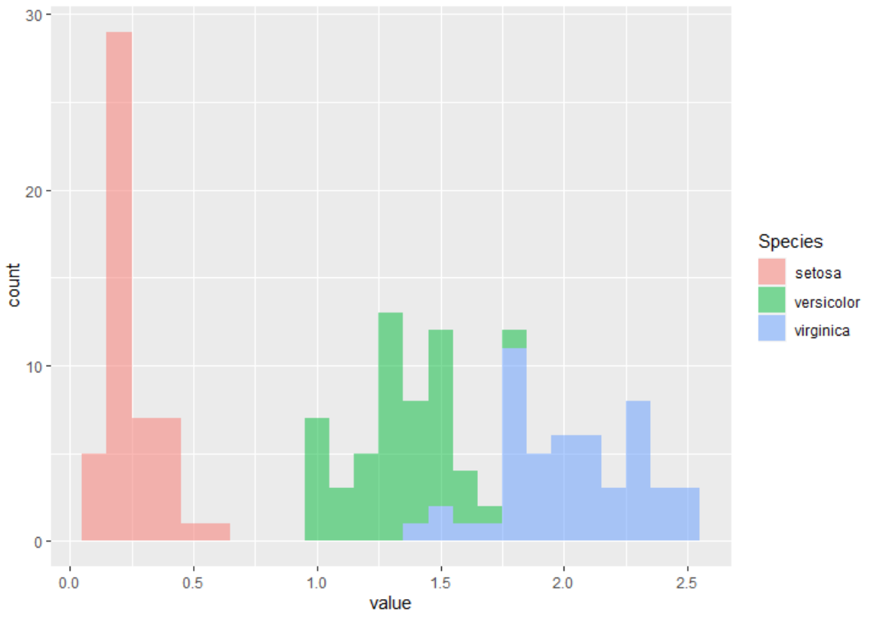
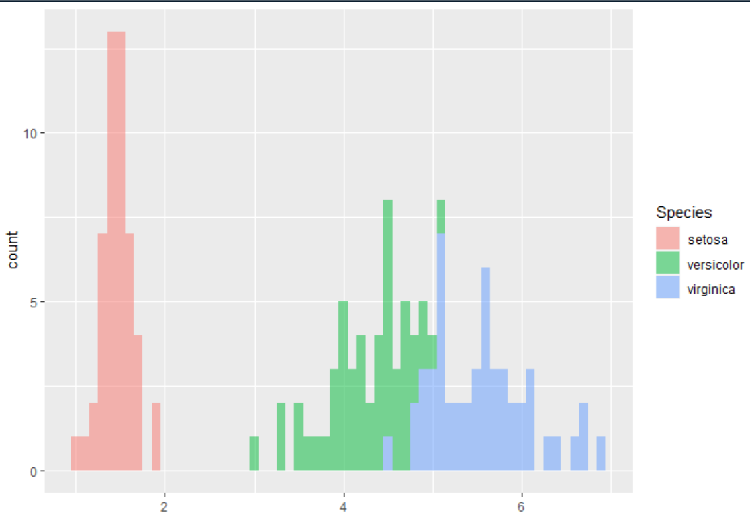
1번. Eda
1.1 분포확인
Sepal.Length
Sepal.Width
Petal.Width
Petal.Length

Slide 4
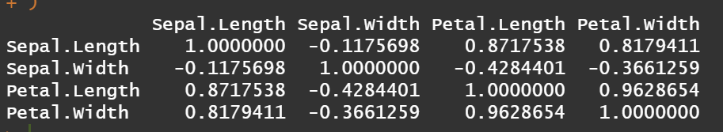
2번. 파생변수 생성
#### 2. 파생변수 생성
df_raw$Petal.Length.ft <- ifelse(df_raw$Petal.Length <= 2.5, 1,
ifelse((df_raw$Petal.Length > 2.5)&
(df_raw$Petal.Length <= 4.8), 2,3))
df_raw$Petal.Width.ft <- ifelse(df_raw$Petal.Width <= 0.8, 1,
ifelse((df_raw$Petal.Width > 0.8)&
(df_raw$Petal.Width <= 1.7), 2,3))
3번. 독립변수 선별
1차변수선택 : 상관관계를 이용한 변수선택
3번째 Petal.Length는 상관관계가 너무 높아 제거함
< 최종 변수선택 목록 >
Petal.Length.ft
Petal.Width
Petal.Width.ft
Sepal.Length
Sepal.Width
2차변수선택 : 모델을 이용한 변수중요도
Overall
Petal.Length.ft 86.99480
Petal.Width 88.96940
Petal.Width.ft 88.96940
Sepal.Length 44.85092
Sepal.Width 22.59406

Slide 5
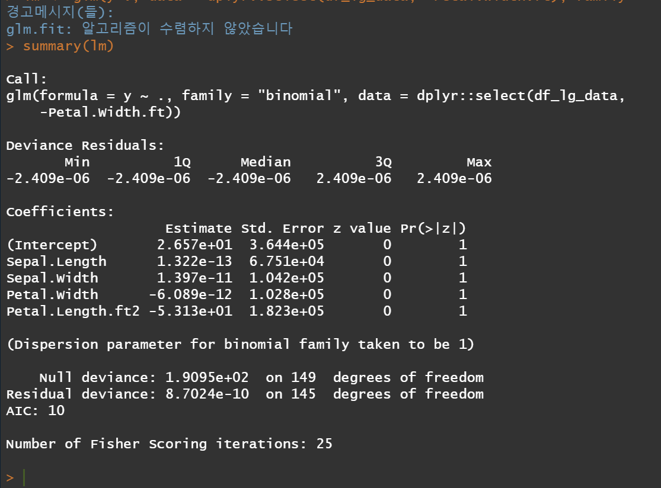
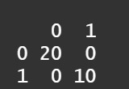
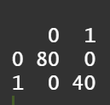
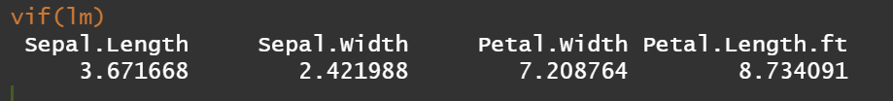
4번. 종속변수를 이항으로 바꾸고 로지스틱회귀로 분석
Testset
trainset

Slide 6

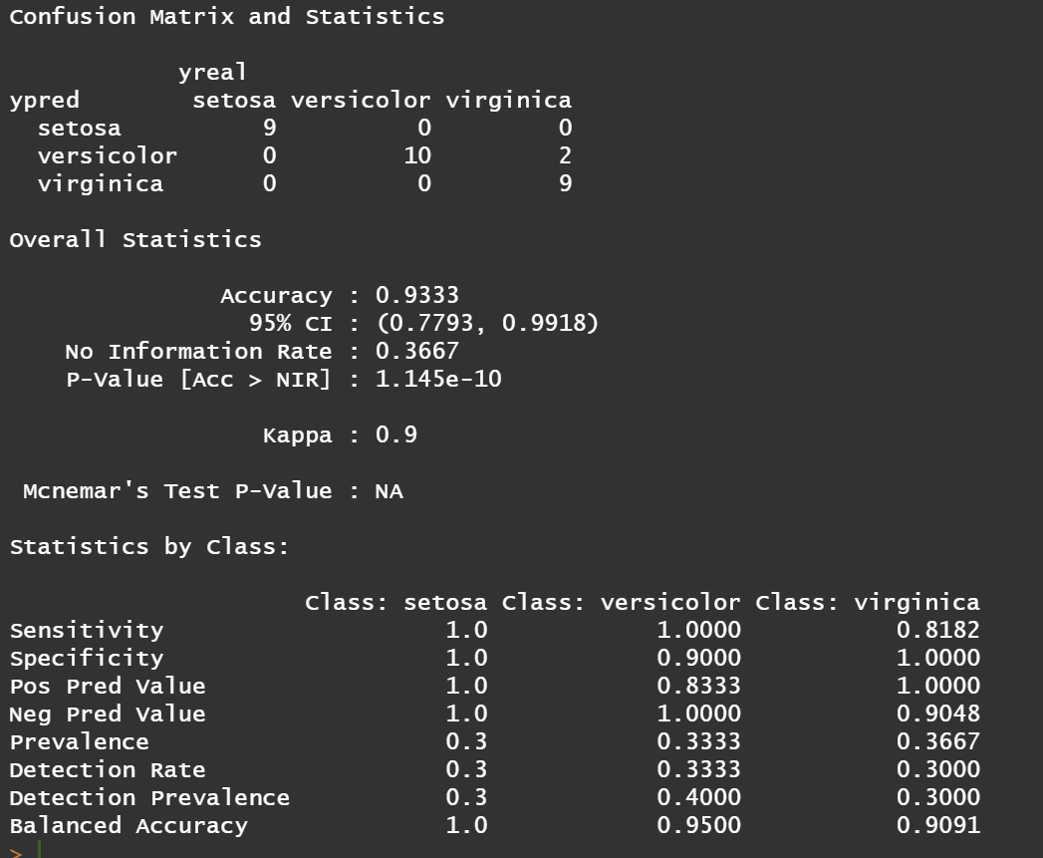
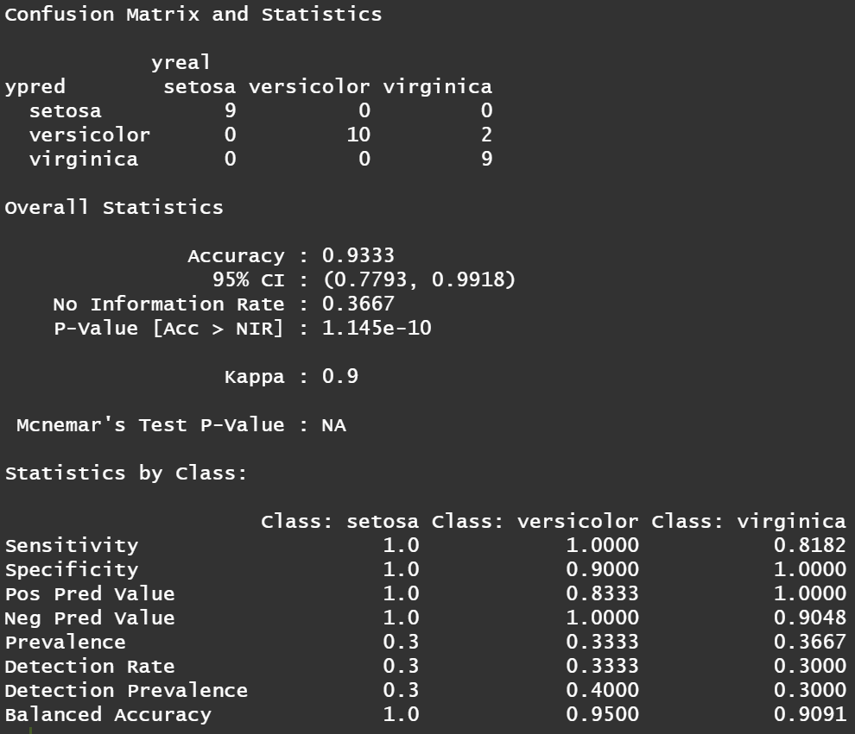
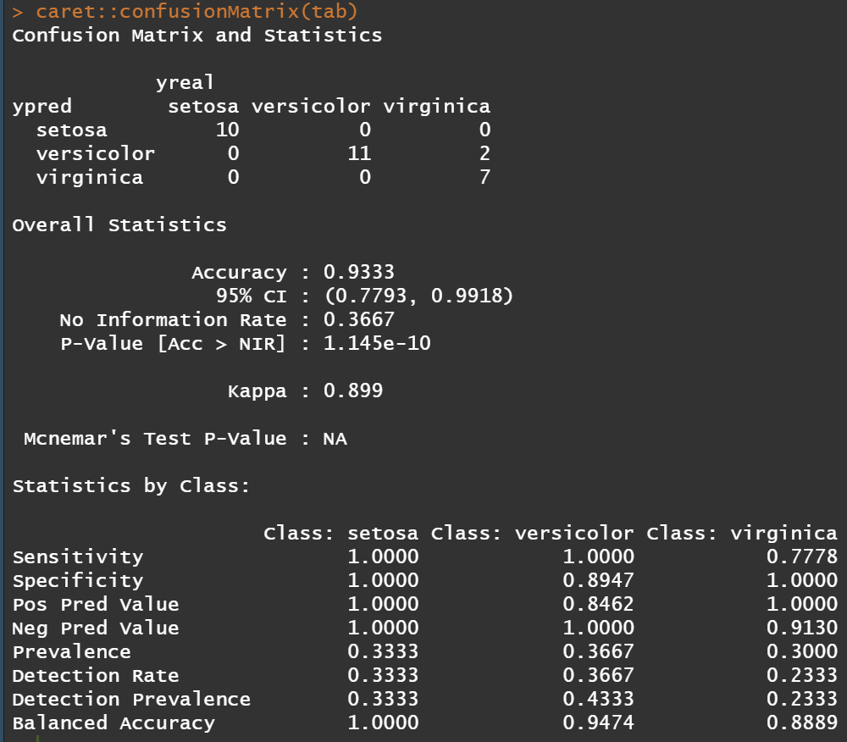
5번. 종속변수를 다항인 상태에서 SVM포함한 3가지 알고리즘으로 모델을 돌리고 평가하기
svm
랜덤포레스트
xgboost
ntree_min
[1] 18
nrounds = 75, max_depth = 2, eta = 0.01, gamma = 0.25, colsample_bytree = 1, min_child_weight = 1 and subsample = 0.5.

Slide 7
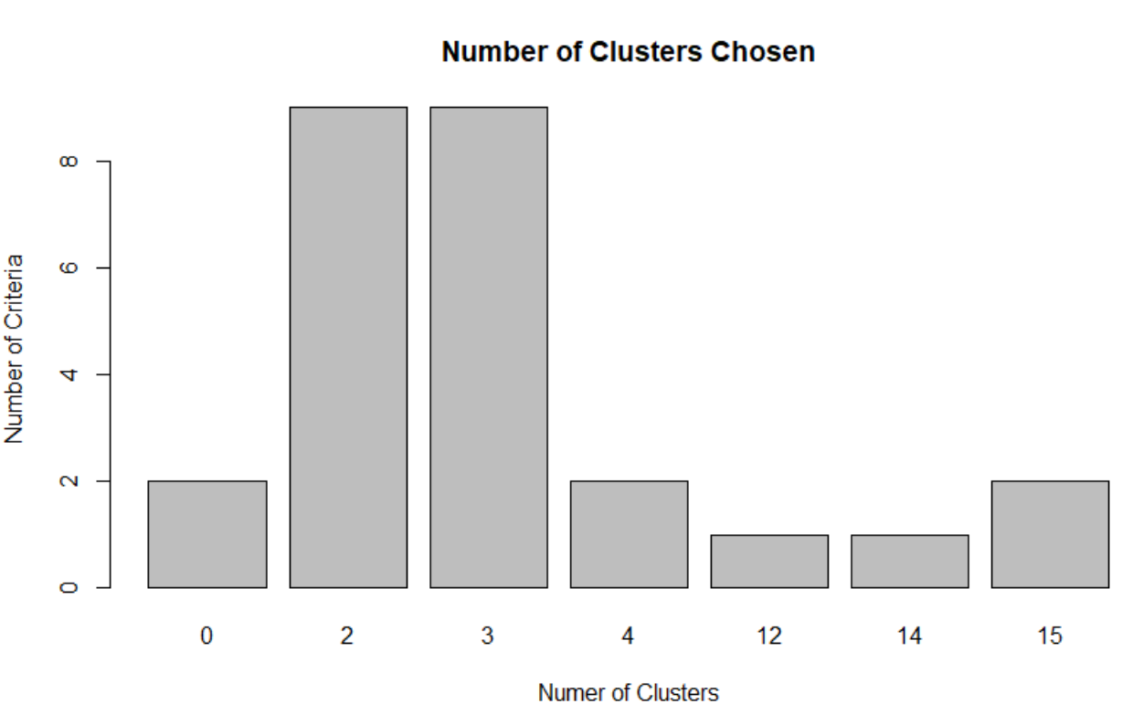
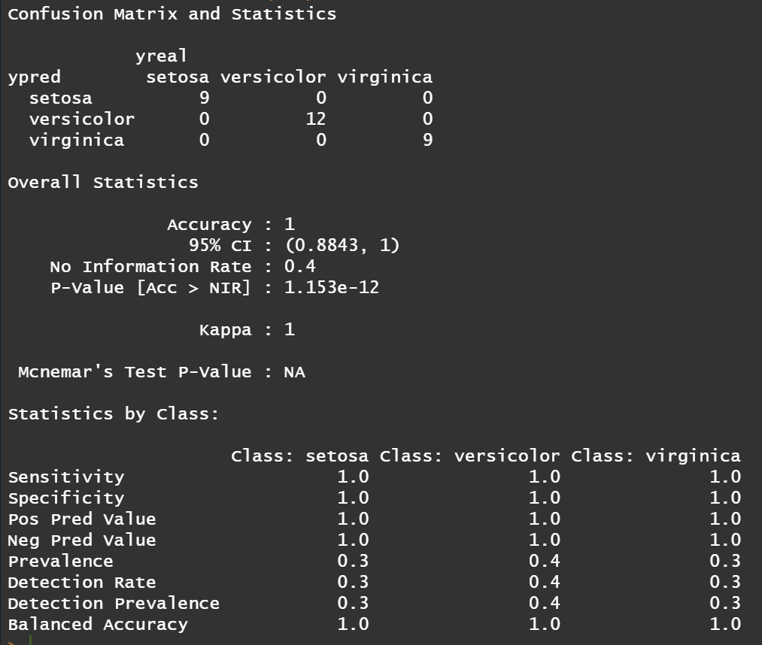
6. 군집분석을 돌려서 독립변수에 추가하고 5번의 최적 알고리즘 결과와 비교하기
군집분석
svm
cost gamma 5 10 0.5

